Slide 1
De bijbel is Gods Woord
Ook voor de levenswandel. Maar hoe dan?

Slide 2
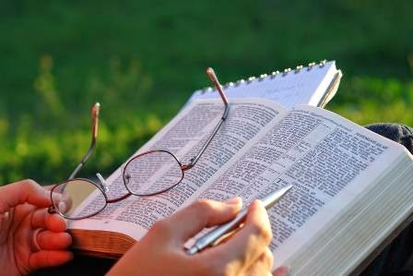
Met welke bril lezen wij?
Lees bv 1 Tim. 3:14-17

Slide 3
Schriftberoep in de bijbel zelf
‘Wreek uzelf niet…’ (Rom. 12:19) → Deut. 32:35
Oproep om veel te geven (2 Cor. 8:15 en 9:9) → Ex. 16:18 en Ps. 112
Gen. 2:24 is belangrijke tekst inzake echtscheiding en overspel etc.
Uit de Tien Geboden wordt vaak geciteerd.
Deze traditie werd 20 eeuwen voortgezet: de Bijbel als bron en norm voor geloof en wandel!

Slide 4
Biblicisme: pas op!
Biblicisme is bijbelteksten letterlijk toepassen in situaties van nu. Zonder de bijbeltekst goed uit te leggen. Zonder op het tekstverband te letten. Zonder rekening te houden met de héle Schrift. Zonder rekening te houden met cultuurverschillen.
Exemplarisme doet dat met voorbeelden van gedrag van mensen in de bijbel.

Slide 5
Zoals…
Gen. 9:25, “Vervloekt is Kanaän [Cham], laat hij voor zijn broers een dienaar van dienaren zijn.” (goedpraten slavernij)
Ex. 20:9, “Zes dagen zult gij arbeiden” (protest tegen het invoeren van de vrije zaterdag) ; Joh. 9:4a, “…Wij moeten werken… zolang het dag is”. (verdedigen van een werkmentaliteit)
Deut. 23:19, “U mag van uw broeder geen rente vragen…” (renteverbod tot zestiende eeuw)
Zef. 1:8, “… dat Ik zal straffen (…) allen die uitheemse kleding dragen…” (draag kleding van de eigen cultuur)

Slide 6
Zoals…
Lev. 7:26, “Ook mag u in al uw woongebieden totaal geen bloed eten…” (Jehova’s Getuigen onthouden zich zelfs van bloedtransfusie, zie ook Hand. 15:29)
Matth. 9:12, “wie gezond zijn, hebben geen dokter nodig, maar die ziek zijn.” (Gebruikt tegen vaccinatie.)
1 Tim. 4:8, “… de oefening van het lichaam is van weinig nut”. (Gebruikt om gymnastiek op school tegen te houden en later juist om een beetje gym goed te praten!)
Ef. 6:12, “… strijd geestelijke boosheden in de lucht…’ (Een bezwaar tegen radio-uitzendingen)
Abraham was rijk, dus… (rijkdom goedpraten)
David had veel vrouwen, dus… (de wederdopers in München voerden polygamiej in)

Slide 7
Beroep op de bijbel. Hoe?
Let op de concrete geboden. Leg ze goed uit.
Niet elk gebod is even belangrijk.
Hoe spreekt OT én NT over een thema? Wat betekent Christus voor de geboden?
Hoe werd er in de bijbelse cultuur vorm aan gegeven? (De vorm is bijzaak maar wijst wel richting.)
Speel geboden niet uit tegen kernwaarden (liefde, vrijheid, e.d.)

Slide 8
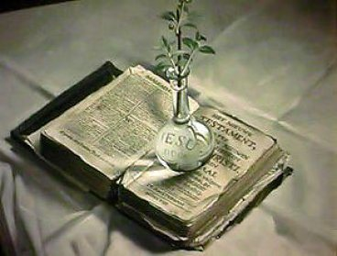
Jezus Christus als focus

Slide 9
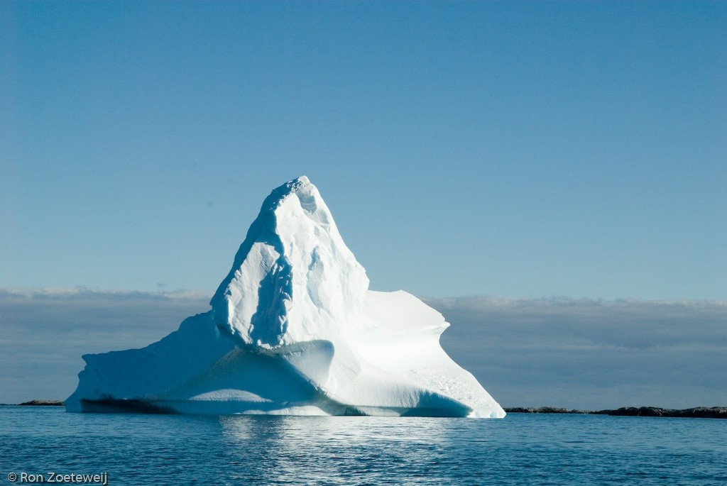
P. Nullens ‘Verlangen naar het goede’ hoofdstuk 11

Slide 10
De ijsberg
Boven water zien en horen we:
1. de geboden van God
2. de toepassing van de geboden in de bijbelse cultuur
Onder water moeten we gaan ontdekken:
3 bijbelse waarden
4 Gods heilsgeschiedenis

Slide 11
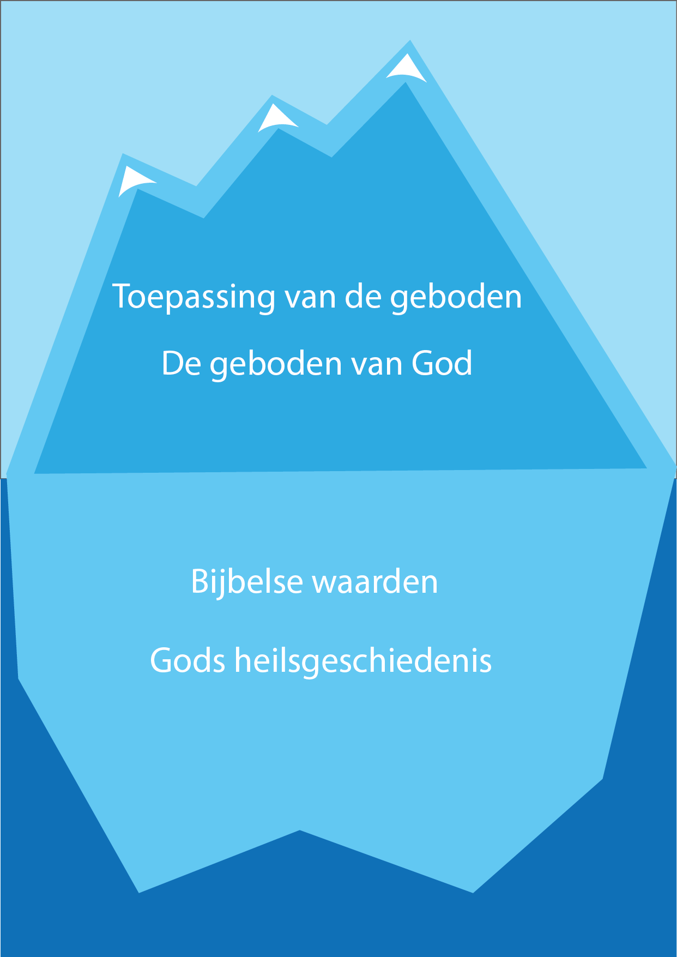

Slide 12
4. Gods heilsgeschiedenis
De basis van de bijbelse ethiek is het wereldbeeld, het Godsbeeld, de heilsgeschiedenis: schepping, zondeval, verlossing, nieuwe schepping. Ethiek is in de bijbel niet los verkrijgbaar. Je kunt bv niet spreken over leven en dood zonder na te denken over de plaats van de mens in Gods heilsgeschiedenis.

Slide 13
3. Waarden
Van daaruit verstaan we de bijbelse waarden. Dat zijn de teksten en verhalen waaruit blijkt wat de bijbel van waarde vindt voor mensen. Denk aan bijbelse morele kernwoorden: liefde, gerechtigheid, trouw etc. Denk aan de overtuiging dat de mens beeld van God is. Zelfs de naam van God, ‘Ik ben erbij’, biedt een belangrijke waarde onder de ethiek.

Slide 14
2. Geboden
Daarbovenop komen de basisgeboden, zoals de Tien Geboden. Ook bevelen van Jezus horen daarbij. Dat zijn de geboden waaraan niemand zich kan onttrekken zonder het door God bedoelde leven te beschadigen. Basisgeboden zijn apodictisch van aard: doe dat en u zult leven!

Slide 15
1. Toepassing van geboden
Ten slotte komen regels die de basisgeboden toepassen in die tijd en cultuur. Ze functioneren voor ons als voorbeelden en vragen om nieuwe toepassingen in andere tijden. In Israël moest men de hygiëne bewaken. Er zijn wetten van Mozes over. Dat we hygiëne moeten bewaken geldt nog, maar wij doen dat op onze manier.

Slide 16
Bijv. 1 Cor. 6: Geen hoererij
Dat is (1) een concreet verbod dat met (2) het zevende gebod, als basisgebod te maken heeft. ‘U zult geren overspel plegen!’ Er achter zit (3) de waardering van de menselijke lichamelijkheid. Het lichaam is een tempel van de Heilige Geest. En dat heeft te maken met (4) Gods heilsgeschiedenis. Ons lichaam is in Christus bedoeld voor de opstanding!

Slide 17
Christelijke waarden
Christus heeft de wet vervuld, op hoger plan gebracht
- de ceremoniële en burgerlijke wetten zijn alleen nog van betekenis vanwege de waarden erachter.
- Jezus geeft nieuwe (aandacht voor oude) waarden. De rabbi’s waren bezig met de letters van de wet. Jezus verbindt de geboden met ‘genade’, ‘liefde’.
- Paulus verbindt de geboden met de waarde van gehoor-zaamheid én die van vrijheid.
- Door NT-ische waarden gaan wij soms anders om met OT-ische geboden.

Slide 18


